Slide 1
SU & SULU SİSTEMLERDEKİ ZAYİF ETKİLEŞMELER
111504 BİYOTEKNOLOJİ VE BİYOKİMYA DERS NOTLARI
Dr. Açelya Yılmazer Aktuna
Ders2
© 2009 W. H. Freeman and Company

Slide 2
Su & sulu sİstemlerdekİ zayif etkİleşmeler

Slide 3
Kovalent Olmayan Etkileşmeler
Elektron çiftlerinin paylaşılmasını içermeyen bağlar.
Kovalent etkileşmelerden zayıftır.
Biyomoleküllerin yapılarında, bir araya gelmelerinde ve işlevlerinde büyük rol oynarlar.
Atomlar arası uzaklık kovalent bağlardaki kadar kısa değildir.
Hidrojen Bağları: elektronegatif bir atomla (O ve N gibi) ikinici bir elektronegatif atoma bağlanmış bir H atomu arasındaki zayıf elektrostatik etkileşim.
İyonik Etkileşmeler: Yüklü gruplar arasındaki elektrostatik etkileşmeler
Van der Waals Etkileşmeleri: Moleküllerin birbirini polarize etmelerinin sonucu olarak moleküller arasında oluşan zayıf güçlerdir.
Hidrofobik Etkileşmeler: Polar olmayan grupların veya bileşiklerin, sulu sistemdeki su moleküllerinin en sabit hale geçmesi ile hareket eden, kendi aralarında ve dier grup ve bileşiklerle etkileşimi.
Notes:
Van der waals: İki yüksüz atom birbirine çok yaklaştığında, onları kuşatan elektron bulutları birbirlerini çeker, ve bu şekilde geçici bir elektirksel dipol oluşur.
Hidrofobik: Su moleküllerinin polar olmayan bileşikler etrafında sabit hale geçmesi. Polar olmayan bileşikler suda az çözünür, çözücü ile hidrojen bağı yapamaz. Ve onların varlığı su moleküllerini hidrofobik yüzeylerinde enerji bakımından uygun olmayan birr düzenlemeye zorlar.

Slide 4
Canlı organizmalar için suyun önemi
Canlı organizmalar, sulu ortamlara etkin bir şekilde uyum göstermişler ve hatta suyun olağandışı özelliklerinden yararlanmak suretiyle evrimleşmişlerdir.
Canlı organizmaların % 70-90’ı sudur.
Kimyasal tepkimeler sulu ortamlarda meydana gelir.
Su, bir çok biyomolekülün yapısını, işlevini sağlar.

Slide 5
Hidrojen bağların önemi
Suyun olağ dışı özelliklerinin olması (diğer çözücülere göre yüksek erime, kaynama ve buharlaşma noktası yüksektir)
Proteinlerin yapı ve işlevlerinde
DNA yapı ve işlevlerinde
Polisakkaritlerin yapı ve işlevlerinde
Enzim-substrat bağlanmasında
Hormonların reseptörlere bağlanmasında
mRNA ve tRNA eşleşmelerinde

Slide 6
Van der Waals Etkileşmeleri
İki yüksüz atom birbirine çok yaklaştığında, onları kuşatan elektron bulutları birbirlerini çeker, ve bu şekilde geçici bir elektirksel dipol oluşur. Bu da yakındaki atomda geçici karşıt elektriksel dipole sebep olur. Bu iki dipol arasında oluşan zayıf etkileşme çekirdeklerin birbirine daha fazla yakınlaşmasını sağlar.
Her bir atom kendine özgü bir van der Waals çapına sahiptir. Bu da diğer atomun kendisine ne kadar yaklaşabileceğinin ölçüsüdür.
Önemi:
DNA, RNA ve protein yapısı
Polar substratların bağlanması

Slide 7
Hidrofobik Etki
Polar olmayan moleküllerin sulu ortamlarda biraraya gelmesini ya da katlanmasını sağlar. (polar olmayan moleküller arasındaki direk etkileşmeden kaynaklanmaz
Önemi:
Protein katlanması
Protein-protein etkileşimi
Lipid misellerinin, biyolojik zarların yapısı
Steroid hormonların reseptörlere bağlanması

Slide 8
Suyun İyonlaşması
→
[H⁺]•[OH⁻]
←
H₂O H⁺ + OH⁻
K_{eq} = ————
[H₂O]
K_{eq} =1.8•10⁻¹⁶ M at 25 °C,
[H₂O] =55.5 M
Suyun iyon çarpımının değeri:
Saf suda : [H⁺] = [OH⁻] = 10⁻⁷ M

Slide 9
Tamponlar
pH değişimine karşı koyar
Bir zayıf asit (proton verici) ve onun eşlenik bazından (poroton alıcı) oluşur.
Örnek: Asetik asit ve asestat iyonunun eşit derişimllerinden oluşan karışım
Tamponlama bölgesi her tampon sistemi için farklıdır. pH=pK_{a}

Slide 10
Dissociation of Weak Electrolytes: Principle
Weak electrolytes dissociate only partially in water
Extent of dissociation is determined by the acid dissociation constant K_{a}
We can calculate the pH if the K_{a} is known. But some algebra is needed!

Slide 11
Henderson–Hasselbalch Eşitliği: Derivation
←
HA H⁺ + A⁻
→
[A⁻] = [HA] olduğunda, pH=pK_{a} olur.
Notes:
Zayıf asidin iyonlaşması

Slide 12
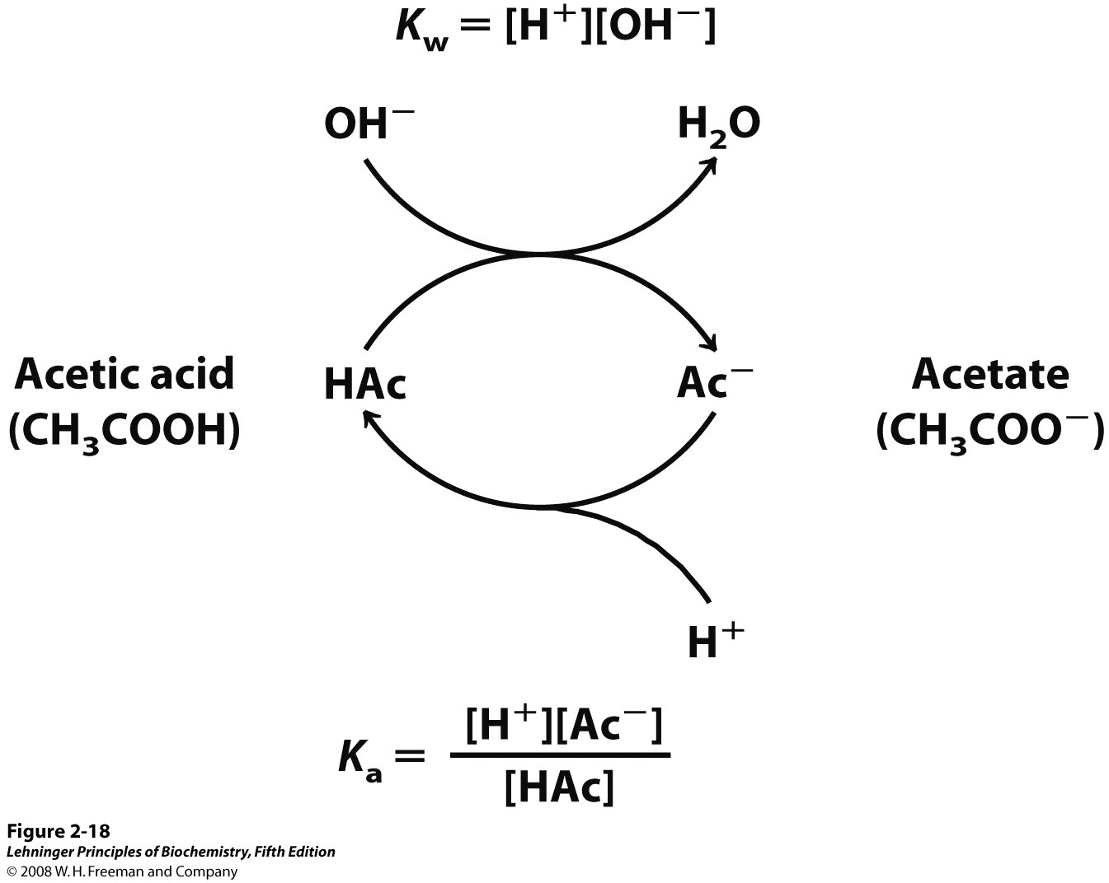
Notes:
FIGURE 2-18 The acetic acid–acetate pair as a buffer system. The system is capable of absorbing either H⁺ or OH– through the reversibility of the dissociation of acetic acid. The proton donor, acetic acid (HAc), contains a reserve of bound H⁺, which can be released to neutralize an addition of OH– to the system, forming H₂O. This happens because the product [H⁺][OH–] transiently exceeds K_{w} (1 x 10^{–14} M²). The equilibrium quickly adjusts to restore the product to 1 x 10^{–14} M² (at 25°C), thus transiently reducing the concentration of H⁺. But now the quotient [H⁺][Ac–]/[HAc] is less than K_{a}, so HAc dissociates further to restore equilibrium. Similarly, the conjugate base, Ac–, can react with H⁺ ions added to the system; again, the two ionization reactions simultaneously come to equilibrium. Thus a conjugate acid-base pair, such as acetic acid and acetate ion, tends to resist a change in pH when small amounts of acid or base are added. Buffering action is simply the consequence of two reversible reactions taking place simultaneously and reaching their points of equilibrium as governed by their equilibrium constants, K_{w} and K_{a}.

Slide 13
Canlı organizmalardaki tampon sistemler
Hücre içi ve hücre dışı pH kontrolü önemlidir.
Pek çok hücrenin sitoplazması yüksek derişimde protein içerir ve bu proteinler, işlevsel grupları zayıf asit ya da baz içeren aa’lerden ouşur.
Biyolojik tampon sistemleri:
Fosfat tampon sistemi, hücreler arası ve sitoplazmik bölgedeki pH düzenlenmesi
Bikarbonat tampon sistemi, kan plazmasının pH kontrolu

Slide 14
Biyolojik sistemlerde kullanılan tamponlar
Biyolojik bilimlerdeki uygulamalarda kullanılmak üzere bir çok tampon sistem önerilmiştir.
1966’da Norman Good ve ekibi tampon sistemler için bazı kriterler belirlemiştir.
6< pK_{a} <8
Suda çözünme.
Biyolojik zarlardan geçmemesi.
Düşük iyon etkisi.
Sıcaklık ve derişim değişimlerinden etkilenmemesi.
Tepkimeyle etkileşime girmemesi.
Kimyasal stabilite
Deneyde kullanılan dalga boyu dışında ışığı soğurmak
Hazırlaması kolay olmalı

Slide 15
Common Name | pK_{a} at 25 °C | Buffer Range | Full Compound Name
TAPS | 8.43 | 7.7–9.1 | 3-{[tris(hydroxymethyl)methyl]amino}propanesulfonic acid
Bicine | 8.35 | 7.6–9.0 | N,N-bis(2-hydroxyethyl)glycine
Tris | 8.06 | 7.5–9.0 | tris(hydroxymethyl)methylamine
Tricine | 8.05 | 7.4–8.8 | N-tris(hydroxymethyl)methylglycine
TAPSO | 7.635 | 7.0-8.2 | 3-[N-Tris(hydroxymethyl)methylamino]-2-hydroxypropanesulfonic Acid
HEPES | 7.48 | 6.8–8.2 | 4-2-hydroxyethyl-1-piperazineethanesulfonic acid
TES | 7.40 | 6.8–8.2 | 2-{[tris(hydroxymethyl)methyl]amino}ethanesulfonic acid
MOPS | 7.20 | 6.5–7.9 | 3-(N-morpholino)propanesulfonic acid
PIPES | 6.76 | 6.1–7.5 | piperazine-N,N′-bis(2-ethanesulfonic acid)
Cacodylate | 6.27 | 5.0–7.4 | dimethylarsinic acid
SSC | 7.0 | 6.5-7.5 | saline sodium citrate
MES | 6.15 | 5.5–6.7 | 2-(N-morpholino)ethanesulfonic acid
Succinic acid | 7.4(?) | 7.4-7.5 | 2(R)-2-(methylamino)succinic acid

Slide 16
Suda çözünmenİn BİYOmateryaller İÇİN ÖNEMİ

Slide 18
Hypothesis & Aims
biopersistence of asbestos fibers leads to the development of mesothelioma (cancer of the pleural membrane)
non-functionalized MWNTs longer than 20 mm were found to triggeran inflammatory response and result in granuloma formation seven days after intra-peritoneal exposure, similar to long asbestos fibers (LFA, long fiber amosite)
Funtionalization of MWNTs will reduce the length of MWNTs and increase their solubility. This will abolish the inflammatory profile of non functionalized MWNTs.

